Slide 1
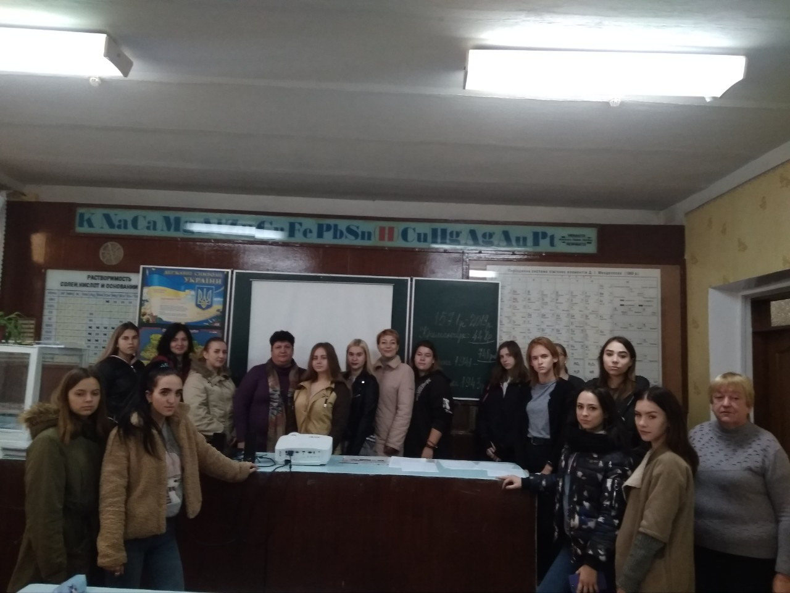
Виховна година:
« Мій Кременчук – найкраще місто на Землі»

Slide 2
